Slide 1

Regresiones Lineales Múltiples
Especialización en Ciencia de Datos

Slide 2


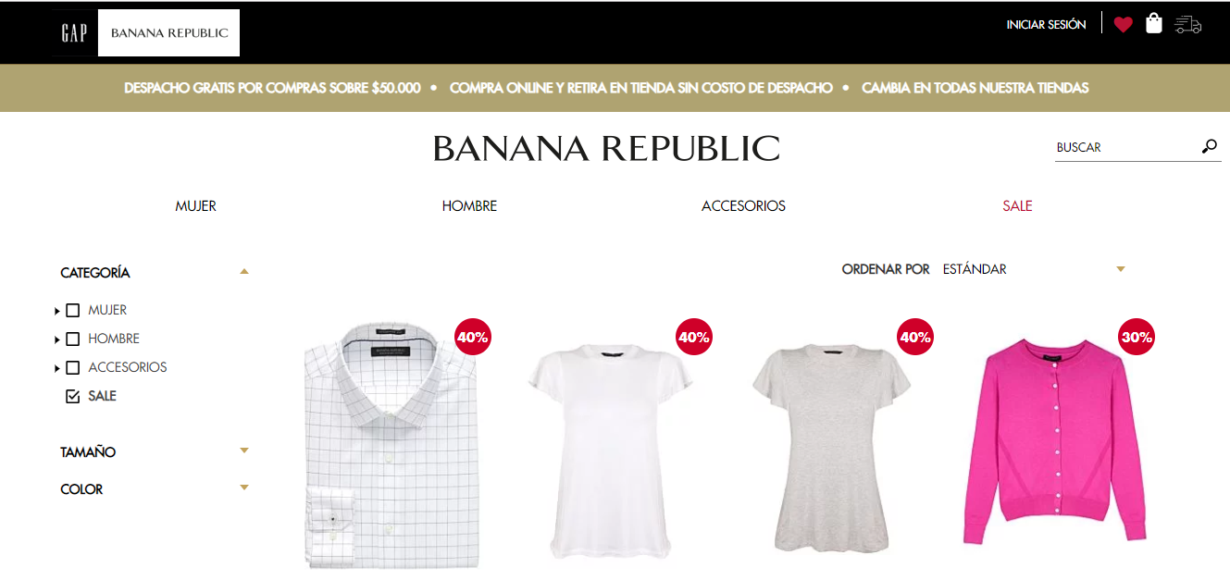
Caso e-commerce
Usted acaba de ser contratado para trabajar en una compañía puntocom, ecommerce, establecida en la ciudad de New York dedicada a la venta de ropa exclusiva. La compañía realiza eventos con sus clientes con desfiles de moda y con asesores de estilo, quienes presentan los productos y aconsejan a los clientes. Esta tienda es exclusiva, por lo tanto, para participar de los eventos, los clientes deben tener una membresía.
Posteriormente, los clientes llegan a sus casas y realizan la compra, ya sea a través del website o del mobile app, de los productos que les fueron presentados y al día siguiente reciben las prendas en su domicilio.

Slide 3
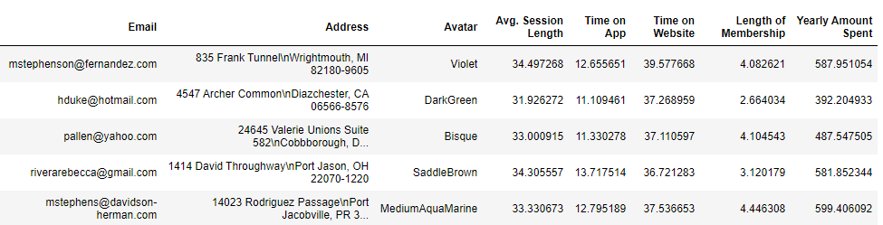
Caso e-commerce
En este momento, la compañía está tratando de decidir si enfoca sus esfuerzos en su mobile app o en su website. Es por esto que requieren de un analista de datos, para que analice la información y pueda realizar una recomendación al directorio. Para este propósito, se cuenta con un dataset que contiene la información de los clientes de la compañía y de su actividad en los canales de compra.

Slide 4
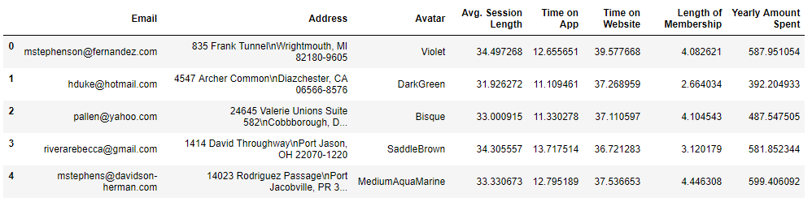
Caso e-commerce
El dataset contiene la siguiente información relevante:
Avg. Session Length: Tiempo promedio de las sesiones asesoriamiemto de estilo que se realizan en la tienda.
Time on App: Tiempo promedio de permanencia en la App mobile en minutos.
Time on Website: Tiempo promedio de permanencia en el sitio web en minutos.
Length of Membership: Tiempo de membresía, es decir, cuántos años el cliente ha sido miembro.
Yearly Amount Spent: Promedio de gasto en compras realizado de forma anual.
Predictores

Slide 5
Caso e-commerce
Predictores

Slide 6


Caso e-commerce
La pregunta que se quiere contestar es la siguiente:
¿Se puede hacer un modelo que explique el gasto anual que tienen los clientes en función de las variables descritas?
A la luz del modelo, ¿qué conviene más? ¿Invertir en potenciar el website o la mobile app?

Slide 7
Regresiones Lineales Multivariadas
Las regresiones lineales simples son una aproximación útil para predecir una respuesta a partir de un único predictor.
Gasto Anual Cliente
Tiempo promedio permanencia sitio web
~
Sin embargo, en la práctica a menudo hay más de un predictor que contribuye a explicar la respuesta de una variable de resultado.
Tiempo promedio permanencia sitio web
Tiempo promedio permanencia mobile app
Tiempo promedio permanencia sesiones asesoramiento
Tiempo de permanencia con la membresía
Gasto Anual Cliente
~
+
+
+
¡¡ Recuerde que debe haber causalidad entre las variables predictoras y la variable outcome !!

Slide 8
Regresiones Lineales Multivariadas
Regresión Lineal Simple
Regresión Lineal Múltiple
Predictores

Slide 9


Estimando los coeficientes

Slide 10
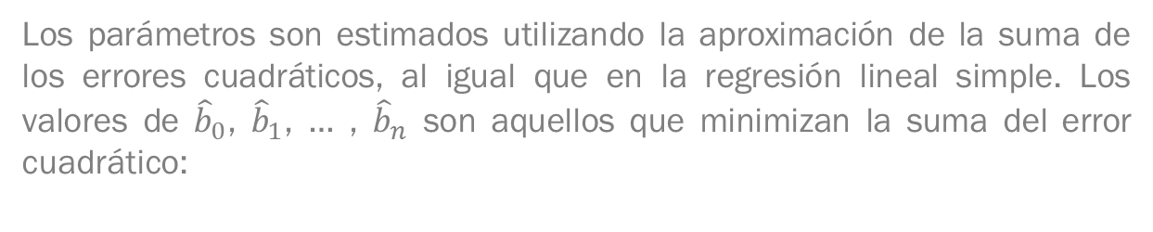
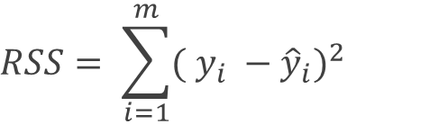
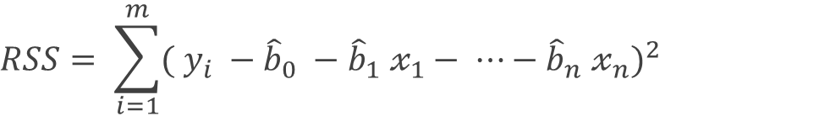
Estimando los coeficientes
En donde,
m : cantidad de muestras
n : cantidad de predictores

Slide 11
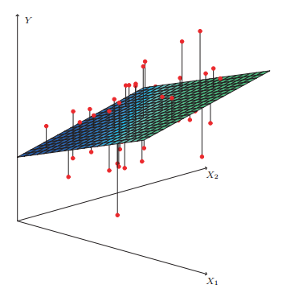

Variables
En la siguiente figura se aprecia, para el caso de dos variables predictivas, el plano que minimiza la suma de los errores cuadráticos.

Slide 12


Suposiciones de una Regresión Lineal
Linearidad.
No Endogeneidad.
Homocedasticidad.
No Autocorrelación.
No Multicolinearidad.

Slide 13
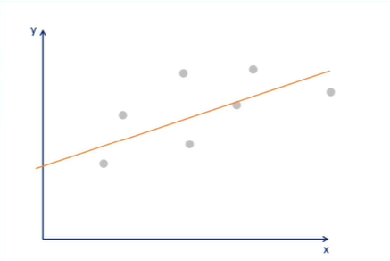
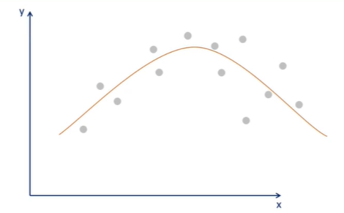


Linearidad
La regresión lineal asume que las variables independientes producen una respuesta lineal en la variable dependiente o resultado (outcome).

Slide 14
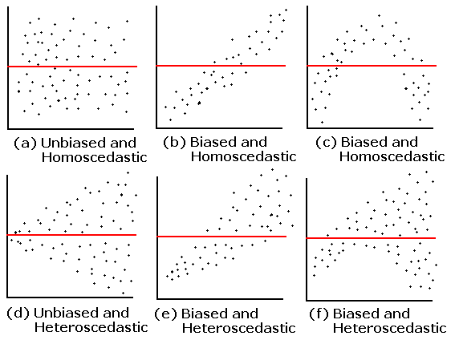
No Endogeneidad
Se dice que hay endogeneidad cuando una variable independiente del modelo está correlacionada con el error. Esto puede suceder, por ejemplo, cuando falta incorporar una variable al modelo y dicha variable está correlacionada con la variable dependiente.

Slide 15

Homocedasticidad
Se dice que un modelo predictivo presenta homocedasticidad cuando la varianza del error condicional a las variables explicativas es constante a lo largo de las observaciones.

Slide 16
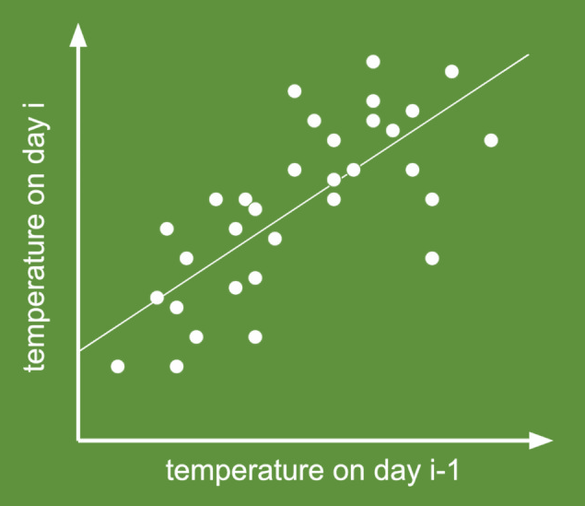
No Autocorrelación
La Autocorrelación se da cuando una variable está correlacionada consigo misma, por ejemplo, cuando una medición depende de la medición anterior. Esto se da a veces en las series de tiempo. Por ejemplo, para explicar la temperatura un día determinado, un predictor es la temperatura que hubo el día anterior.
En ese caso, se recomienda utilizar otros tipos de modelos (p. ej: MA, ARMA, ARIMA)

Slide 17
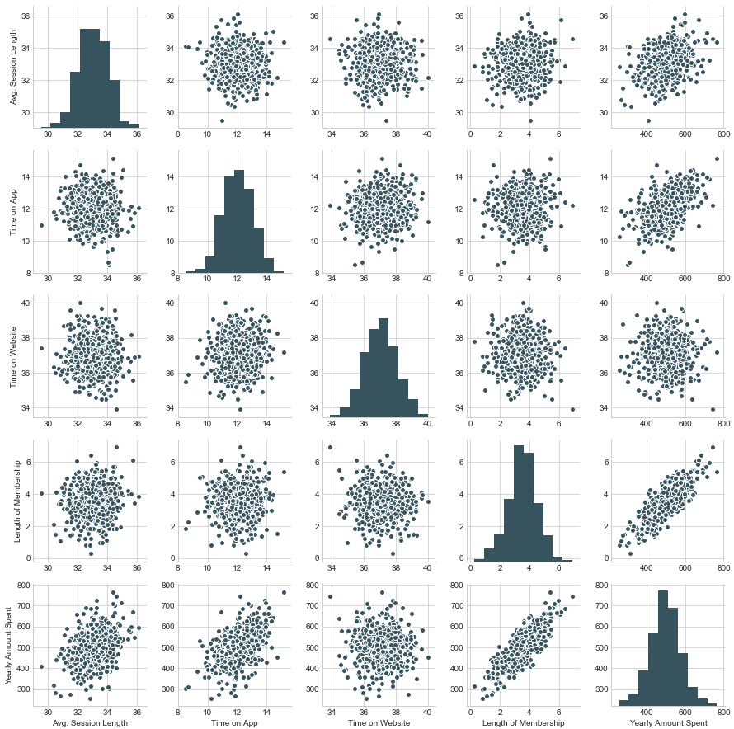
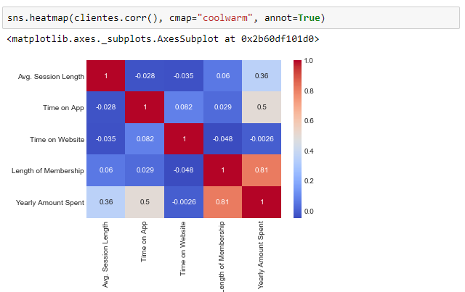
No Multicolinearidad
La multicolinearidad se da cuando hay variables que tienen una alta correlación entre sí. Una forma de detectarla es construyendo una matriz de correlación entre las variables. Si una variable tiene un valor alto, por ejemplo sobre 0.7, presenta una fuerte correlación y debería considerarse su eliminación del modelo.

Slide 18

Implementación en Python

Slide 19
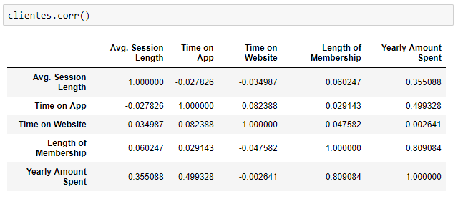
Análisis de Correlación
Un supuesto de los modelos de regresión lineal múltiple es la multicolinerialidad. Es decir las variables predictoras no deben estar correlacionadas.
Como se puede observar, las variables predictoras poseen una correlación cercana a cero, por lo tanto se puede afirmar que son variables independientes entre sí.

Slide 20
Análisis de Correlación
El siguiente mapa de calor permite visualizar de forma más fácil las correlaciones entre variables. Nótese que hay una fuerte correlación entre el predictor Length of Membership y la predicción Yearly Amount Spent.

Slide 21

Análisis de Correlación
Lo mismo se puede apreciar en el siguiente joinplot :

Slide 22
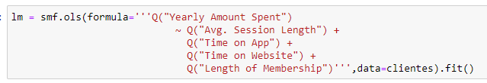
Formulación del Modelo
Como se puede observar, la fórmula del modelo considera todos los predictores disponibles en el set de datos.
Si queremos escribir la fórmula en varias líneas, debemos indicarlo con triple comilla al inicio y al fin.

Slide 23
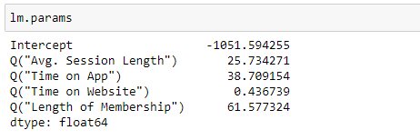
Resultado del Entrenamiento
A continuación revisaremos los valores de los coeficientes y del intercepto que se han ajustado en el modelo.
Estos valores se interpretan de la siguiente manera:
Por ejemplo, el aumento en 1 unidad (es decir, 1 minuto) de Avg. Session Length está asociado con el aumento en 25.98 dólares en Yearly Amount Spent. Lo mismo para las demás variables.

Slide 24
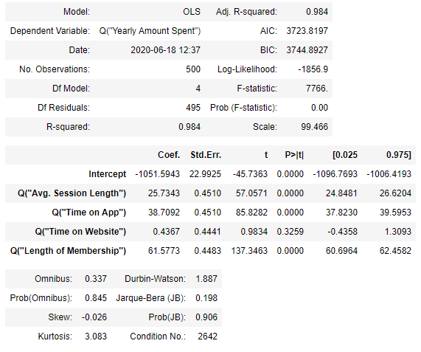
Resultado del Entrenamiento
Acá obtenemos el sumario del modelo ajustado.

Slide 25
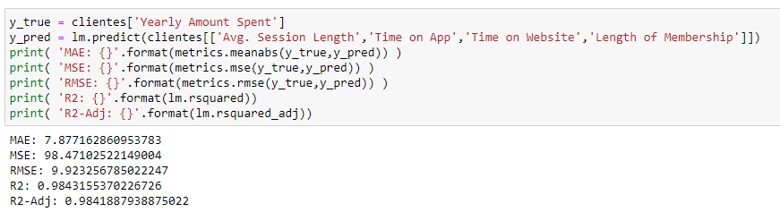
Métricas de evaluación
Calculamos las métricas de error del modelo con todas las variables.
En este ejemplo, el MAE indica que el modelo, en promedio, tiene un error de 7.87 dólares. Por otra parte, el RMSE indica que, en promedio, el modelo tiene un error de 9,92 dólares en sus predicciones.

Slide 26
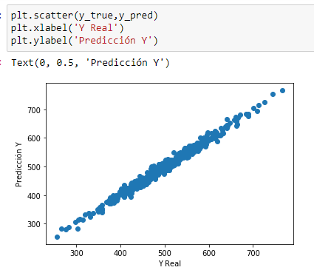
Realizando predicciones
A continuación, vamos a realizar predicciones en el set de datos de Test y lo vamos a comparar con los valores reales de y.
En el siguiente gráfico comparamos los valores predichos versus los valores reales de “y” en el set de test. Como se puede apreciar, el modelo es bastante certero.

Slide 27
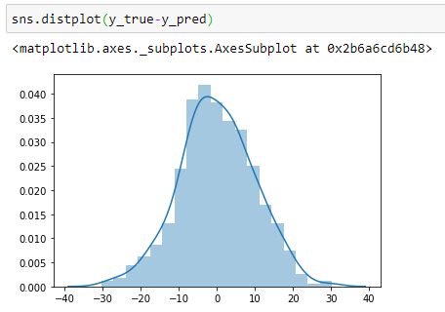
Análisis de Residuales
Por último, verificamos que efectivamente los residuales se distribuyen de forma normal en el modelo.

Slide 28
Dudas y consultas

Slide 29
Fin Presentación

